Slide 1
Le rap des doubles

Slide 2
3 + 4 =

Slide 4
1 et 1
JE VEUX

Slide 5
2 et 2
Ca claque

Slide 6
3 et 3
Ca glisse

Slide 7
4 et 4
Plus vite

Slide 8
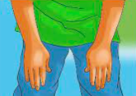
5 et 5
Les cuisses!

Slide 9
6 et 6
On boude

Slide 10
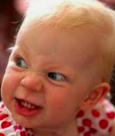
7 et 7
feroce

Slide 11
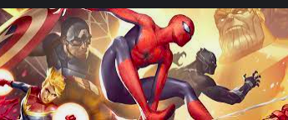
8 et 8
Baleze!

Slide 12
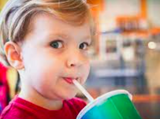
9 et 9
C’est pchiiiit!

Slide 13
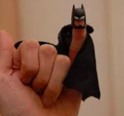
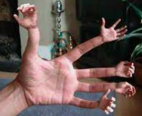
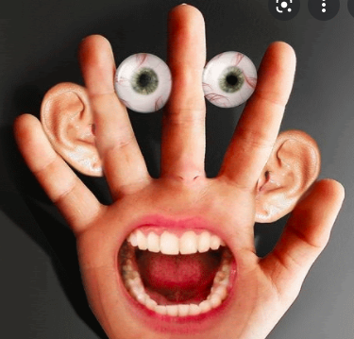
10 et 10
Les mains!

Slide 14
https://www.youtube.com/watch?v=n2yGNZFKUnA

Slide 15
5 + 6 =
4 + 5 =
8 + 9 =

Slide 16
7 + 8 =
6+9=
6+7=

Slide 17
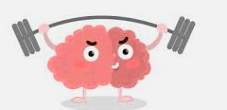
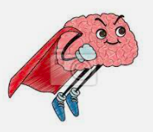
Je m’entraine!

